Slide 1
Отладка планировщика PostgreSQL
Сергей Соловьев, «Тантор Лабс»

Slide 2
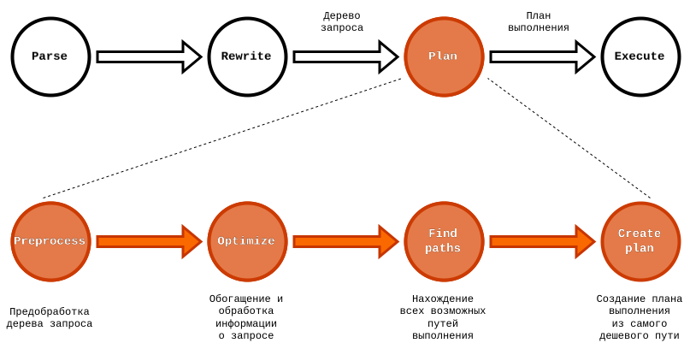
Обработка запроса

Slide 3
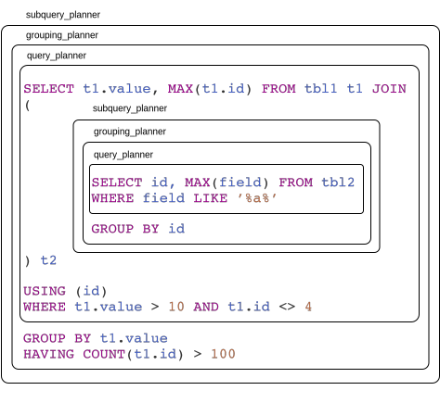
Организация исходного кода

Slide 4
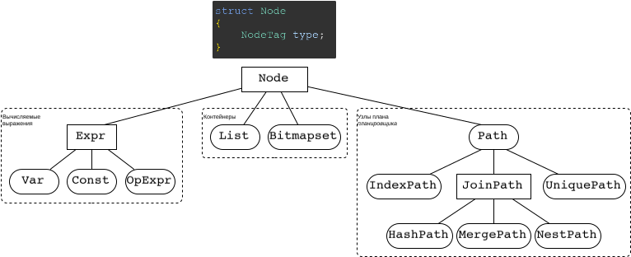
Узлы и деревья

Slide 5
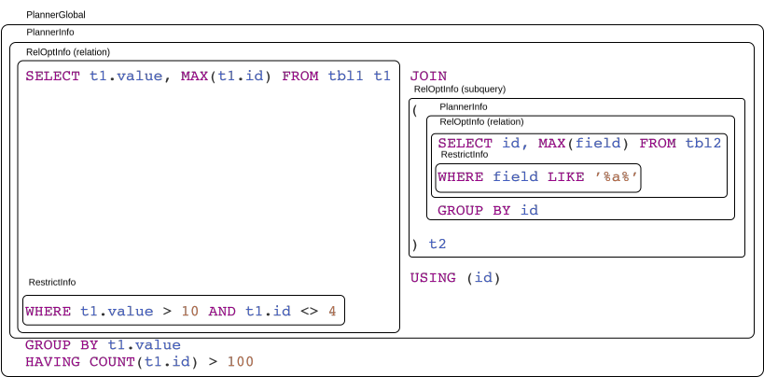
Структуры данных планировщика

Slide 6
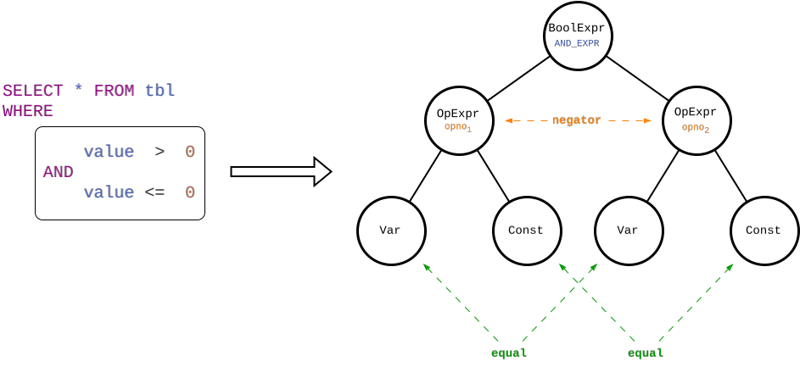
Constraint Exclusion

Slide 7
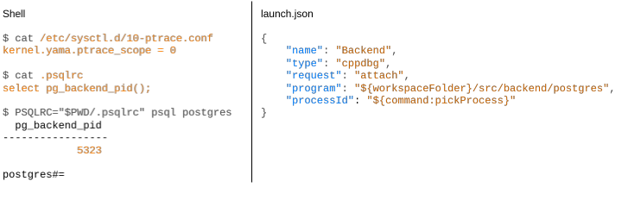
Быстрое начало отладки

Slide 8
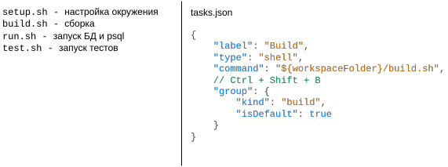
Автоматизация

Slide 9
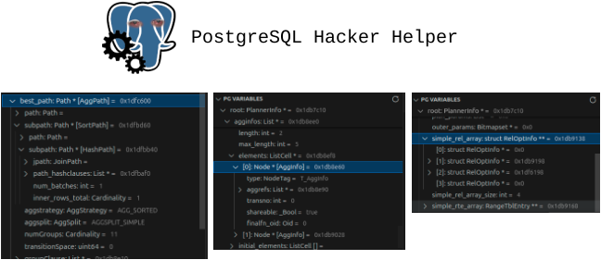
Расширение

Slide 10
Спасибо!

